Slide 2


Slide 4









1. Tìm động từ trong ngoặc đơn thay cho bông hoa trong mỗi đoạn văn dưới đây:
a. Rừng núi còn chìm đắm trong màn đêm. Bỗng một con gà trống vỗ cánh phành phạch và cất tiếng gáy lanh lảnh ở đầu bản. Mấy con gà rừng trên núi cũng thức dậy gáy te te. Trên mấy cây cao cạnh nhà, ve đua nhau kêu ra rả. Ngoài suối, tiếng chim cuốc vọng vào đều đều... Bản làng đã thức giấc.
(gáy, kêu, vọng, vỗ)
b. Buổi trưa, nương rẫy im vắng. Mặt trời đứng thẳng trên đỉnh đầu. Không một con chim hót, không một con thú kêu. Đàn khướu làm tổ trong bụi nứa vừa hót véo von, giờ đã im bặt. Buổi trưa dần qua. Trời bớt oi ả. Gió rừng lại nổi. Bầy khướu nhảy lách tách trên cành tìm sâu. Tiếng lá xào xạc trong gió.
(nhảy, tìm, kêu, hót)

Slide 6
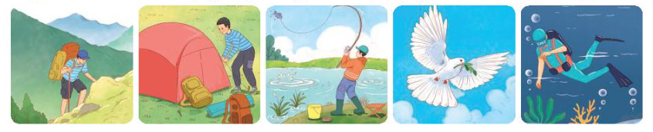
2. Nhìn tranh, tìm động từ phù hợp với hoạt động được thể hiện trong tranh.
đi, leo , trèo , vượt , …
cắm , dựng , buộc , …
câu ,
giật , quẫy, …
bay, lượn, dang, vỗ , …
bơi, lặn, khám phá …

Slide 7
3. Ghi lại các động từ chỉ hoạt động di chuyển tìm được ở bài tập 2 và đặt câu với các từ đó
Động từ chỉ hoạt động di chuyển được hiểu là từ dùng để chỉ các hành động vật lý được thể hiện ra bên ngoài, có thể quan sát được bằng mắt thường. Các từ này thường được xếp vào nhóm ngoại động từ

Slide 8
Bài 2
đi, leo , trèo , vượt , …
cắm , dựng , buộc , …
câu ,
giật , …
bay, lượn, dang , vỗ , …
bơi,lặn, khám phá , …
3. Ghi lại các động từ chỉ hoạt động di chuyển tìm được ở bài tập 2 và đặt câu với các từ đó

Slide 9



TRÒ CHƠI
QUAN SÁT TRANH, ẢNH
ĐOÁN ĐỘNG TỪ
TRANH, ẢNH

Slide 10
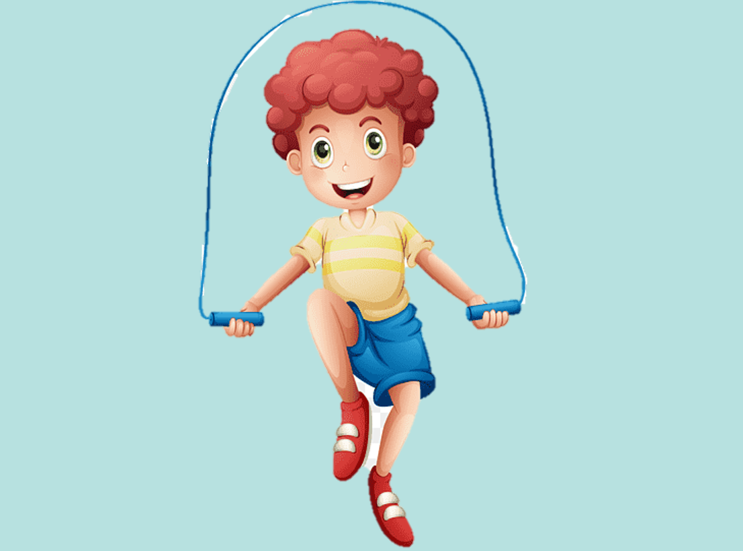
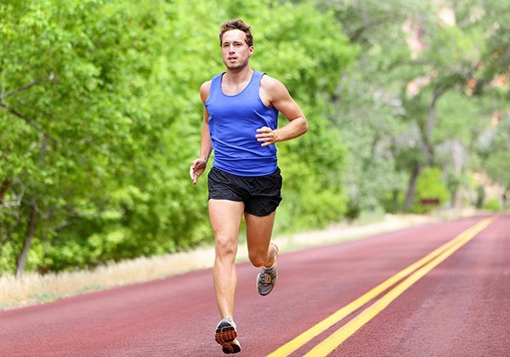
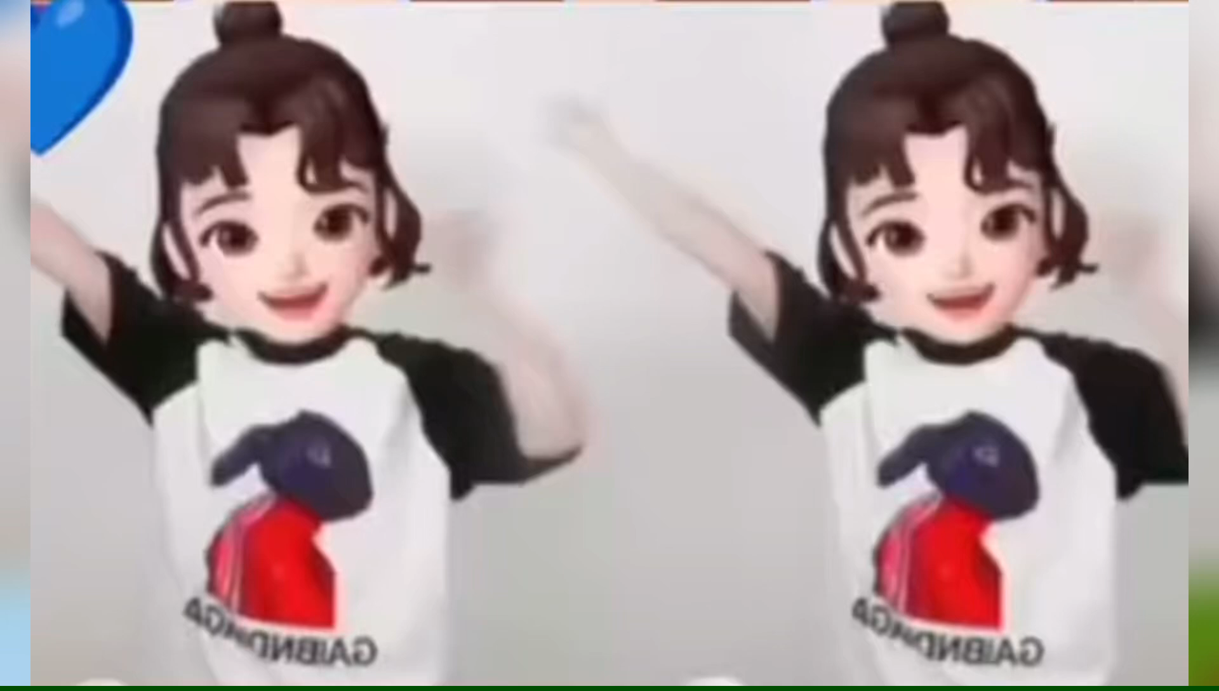
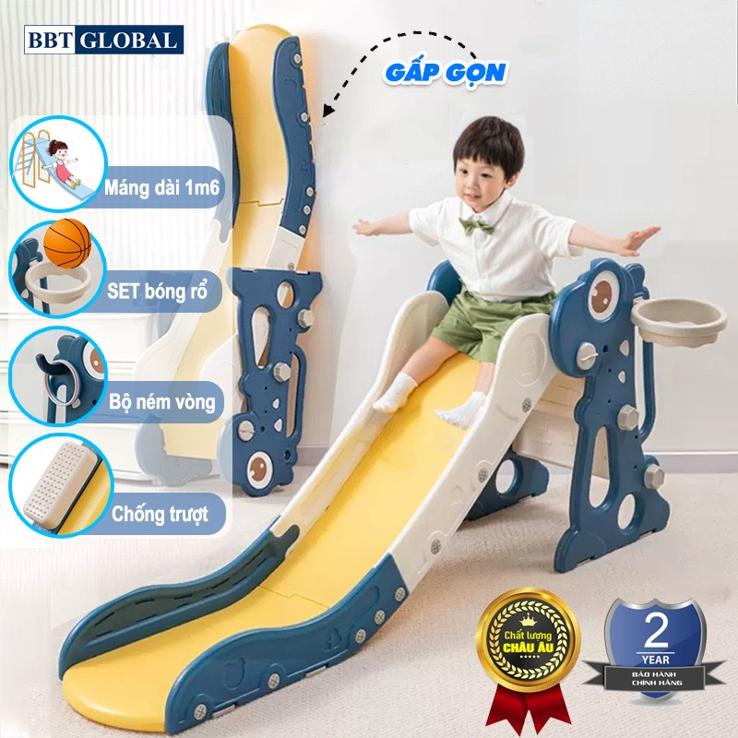

1
N H Ả Y
3
C H Ạ Y
T R Ư Ợ T
4
B Ơ I
2

Slide 12



